Slide 1
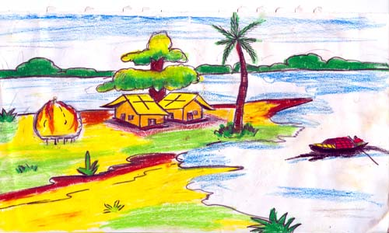
আজকের ক্লাসে সবাইকে স্বাগতম

Slide 2
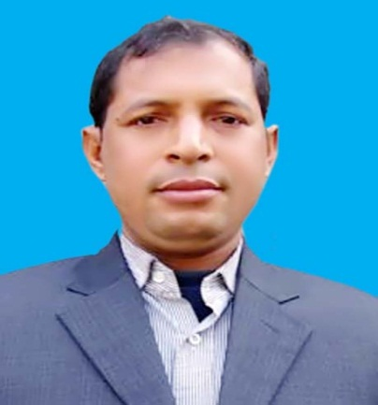
পরিচিতি
মুহাম্মদ আককাচুজ্জামান
শ্রেণি
৬ষ্ঠ
সহকারী শিক্ষক
বিষয়
বাংলাদেশ ও বিশ্বপরিচয়
রাজধরপুর মাধ্যমিক বিদ্যালয়
বালিয়াকান্দি, রাজবাড়ী।
মোবাইলঃ 01731944124
অধ্যায়
২য়
সময়
৫০ মিনিট

Slide 3
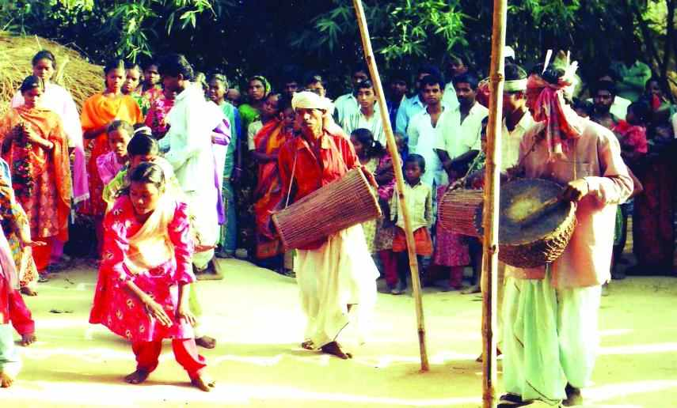
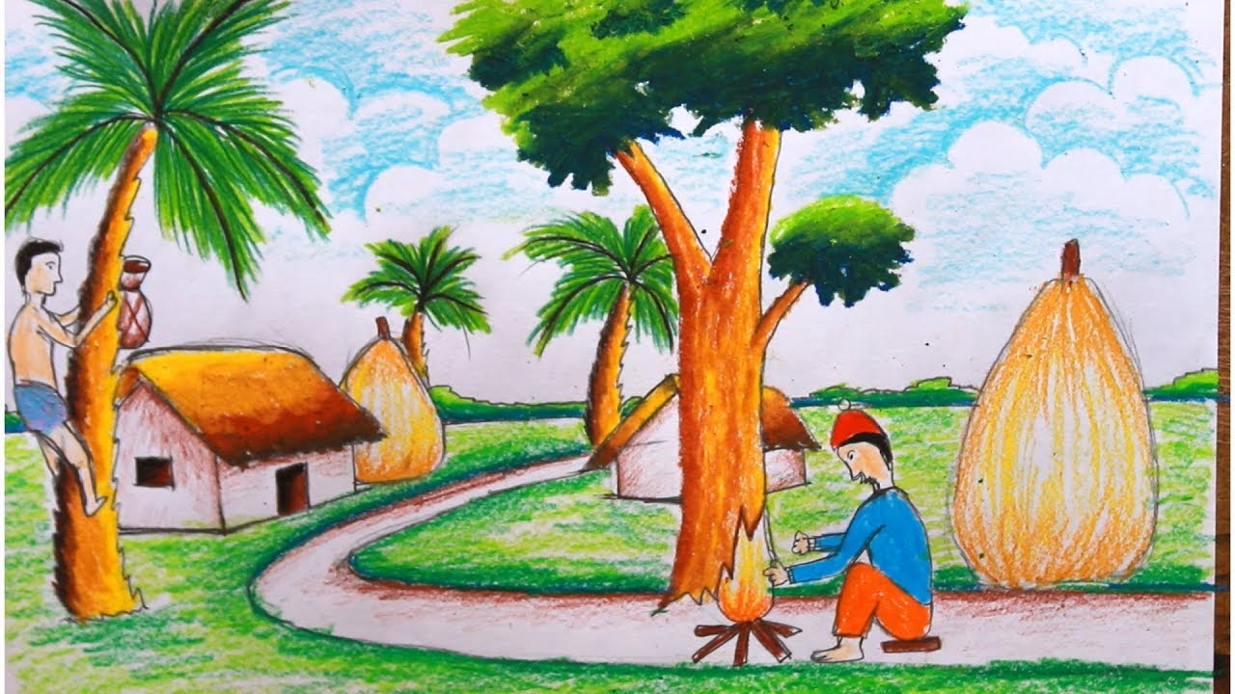
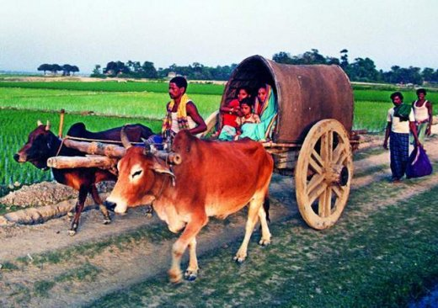
বাংলাদেশের পরিচয়
চিত্রগুলো পর্যায়ক্রমে দেখো এবং চিন্তা করে বলো
চিত্রের মাধ্যমে বাংলাদেশের কী তুলে ধরা হয়েছে?
Notes:
ছবিগুলো দেখিয়ে প্রশ্নোত্তরের মাধ্যমে পাঠশিরোনাম ঘোষণা করবে ।

Slide 4
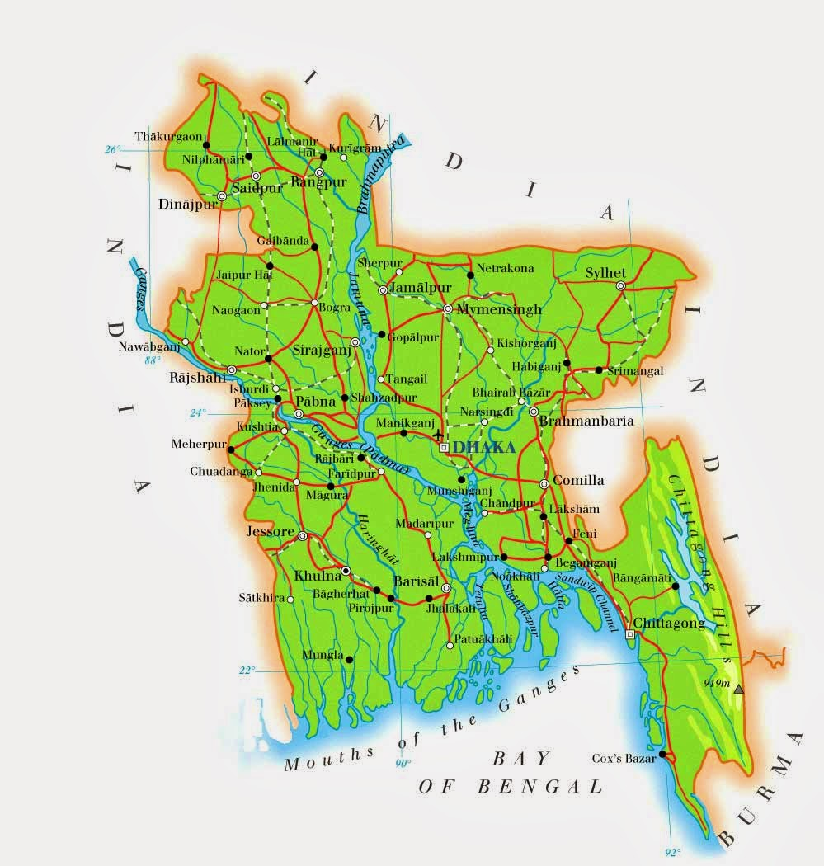
আজকের পাঠের বিষয়
বাংলাদেশের সাধারণ পরিচয়

Slide 5
শিখনফল
এই পাঠ শেষে শিক্ষার্থীরা...
গ্রাম বাংলার প্রাকৃতিক রুপ বর্ণনা করতে পারবে;
ছয়টি ঋতুর সম্পর্কে বলতে পারবে;

Slide 6
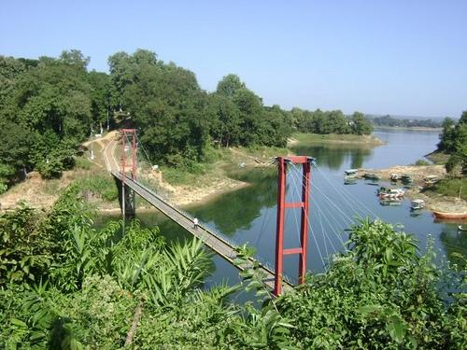
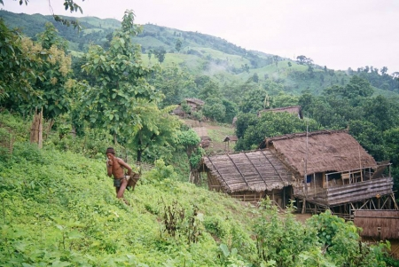
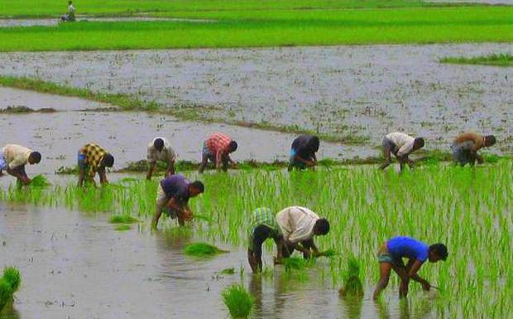
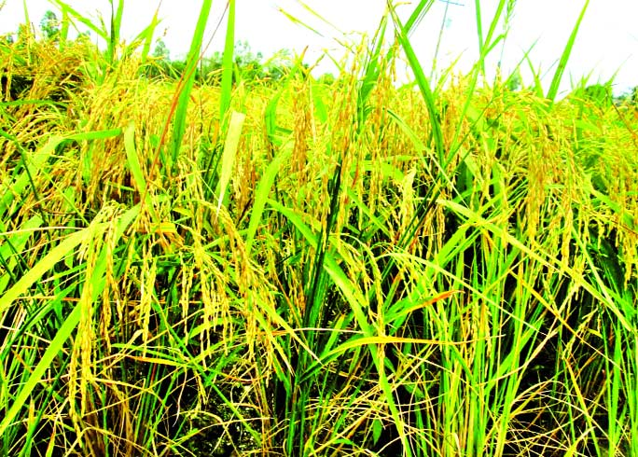
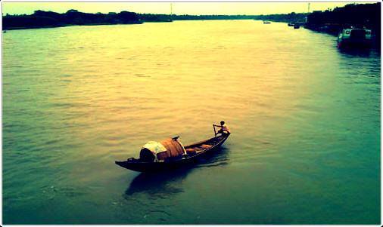
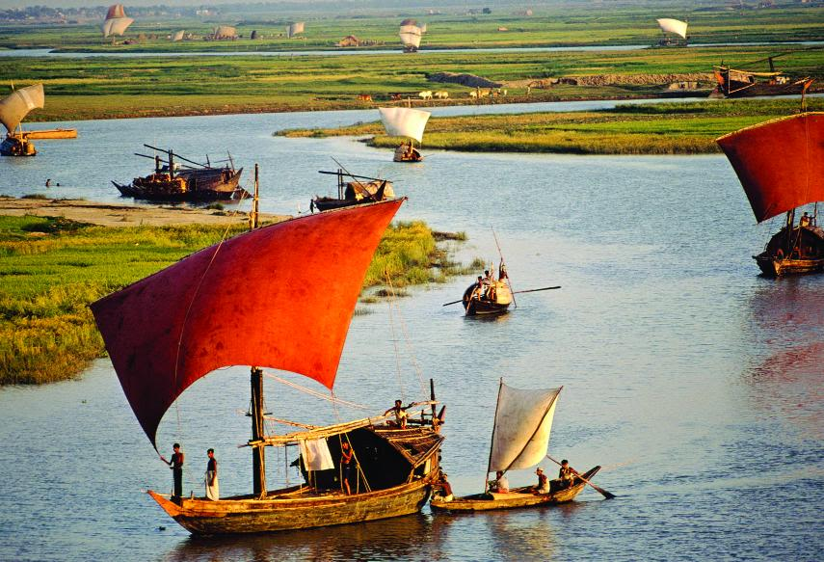
বাংলার প্রাকৃতিক রুপ
গ্রাম বাংলার নদী ও খাল-বিল
দিগন্ত বিস্তৃত ধানক্ষেত
গ্রাম বাংলার পাহাড়
Notes:
ছবি দেখিয়ে প্রশ্নোত্তরের মাধ্যমে বাংলার প্রাকৃতির রূপ সম্পর্কে আলোচনা করতে পারবে।

Slide 7
বাংলাদেশ
Notes:
ছবিগুলো ঋতুর নামসহ পর্যায় ক্রমে আসবে । শিক্ষার্থী দ্বারা ঋতুগুলো ব্যাখ্যা করব।

Slide 8
দলগত কাজ
৫ মিনিট
বাংলাদেশ ঋতুচক্রের দেশ ব্যাখ্যা কর।

Slide 9
মূল্যায়ন
সঠিক উত্তরটি চিহ্নিত করে বোর্ডে লেখঃ
আবার চেষ্টা
করি
উত্তর সঠিক
হয়েছে
১। এদেশে বছরে কয়টি ঋতু রয়েছে?
ক. চারটি
খ. পাঁচটি
গ. ছয়টি
ঘ. সাতটি
২। কবিরা গ্রামগুলোকে কী বলেছেন?
ক. ছবির মতো
গ. নগরের মতো
খ. শহরের মতো
ঘ. দ্বীপের মতো
Notes:
◊ সঠিক উত্তর জানার জন্য উত্তরের বাটনের উপর ক্লিক করুন ।

Slide 10
মূল্যায়ন
সঠিক উত্তরটি চিহ্নিত করে বোর্ডে লেখঃ
আবার চেষ্টা
করি
উত্তর সঠিক
হয়েছে
৩। বাংলাদেশ যে ধরনের দেশ -
i. গ্রামভিত্তিক
ii. কৃষিভিত্তিক
iii. নদীমাতৃক
নিচের কোনটি সঠিক?
ক. iও ii
খ. iও iii
গ. ii ওiii
ঘ. i, ii ও iii
Notes:
◊ সঠিক উত্তর জানার জন্য উত্তরের বাটনের উপর ক্লিক করুন ।

Slide 11
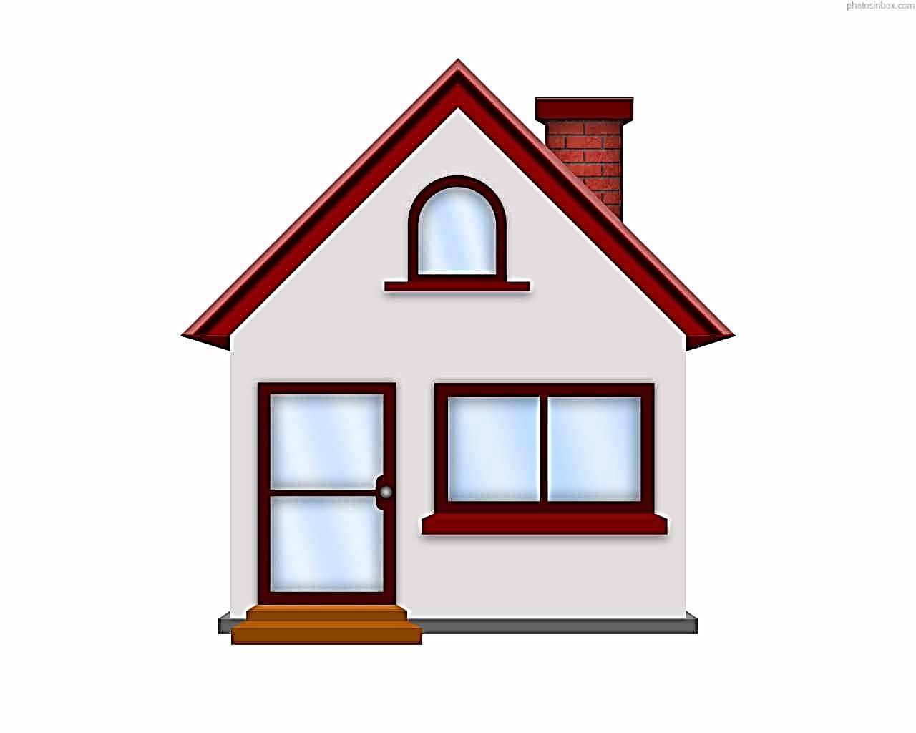
বাড়ির কাজ
গ্রাম বাংলার প্রাকৃতিক দৃশ্যাবলীর রূপ বর্ণনা কর।

Slide 12
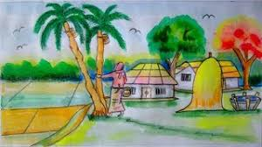
‘আমাদের দেশ আমাদের স্বর্গ’
সবাইকে ধন্যবাদ

